Slide 1
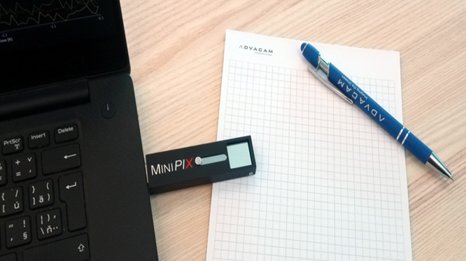

Timepix: η τεχνολογία του CERN στην εκπαίδευση
Πηνελόπη Χριστοδούλου
pinelopi.christodoulou@cern.ch

Slide 2
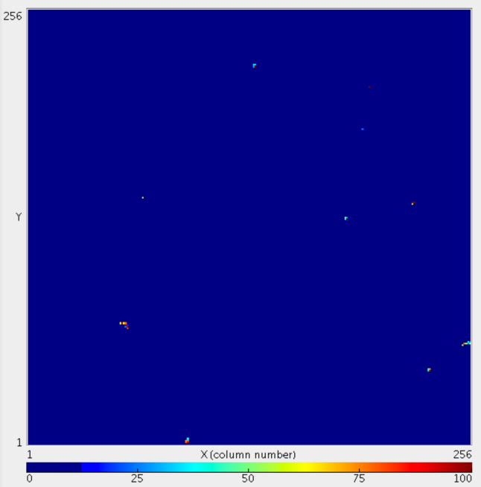
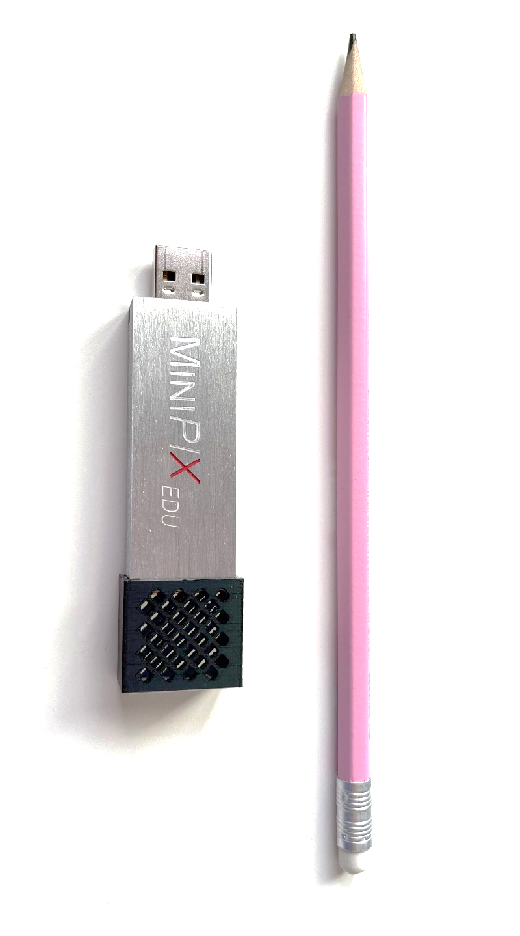
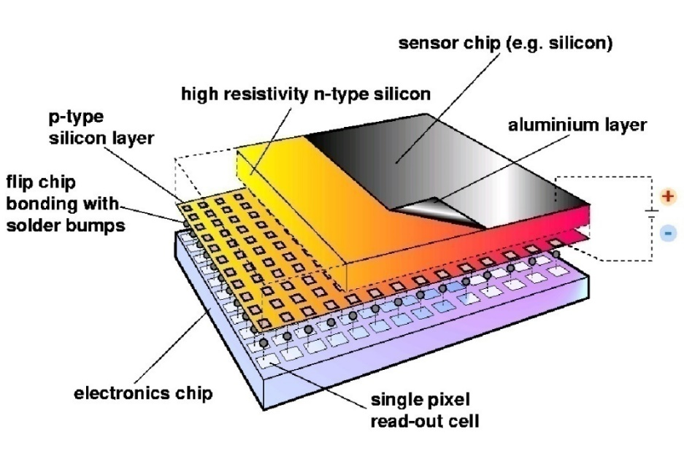
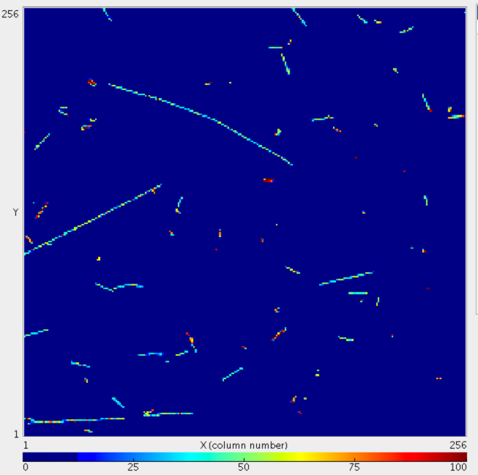
Minipix EDU
Μέτρηση από το επίπεδο της θάλασσας
Μέτρήση από πτήση
Γιατί το Timepix?

Slide 3
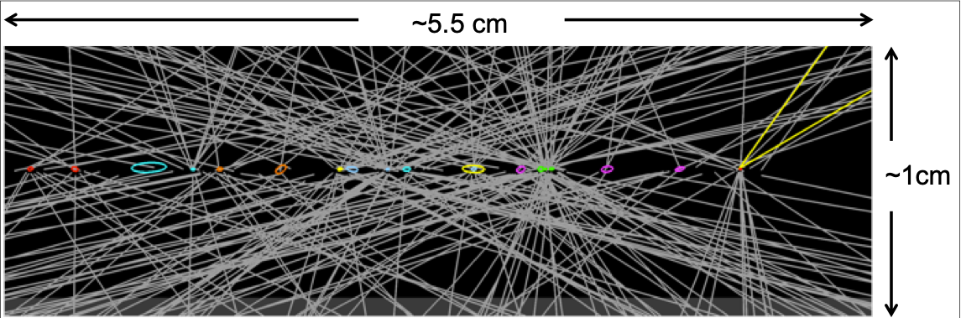
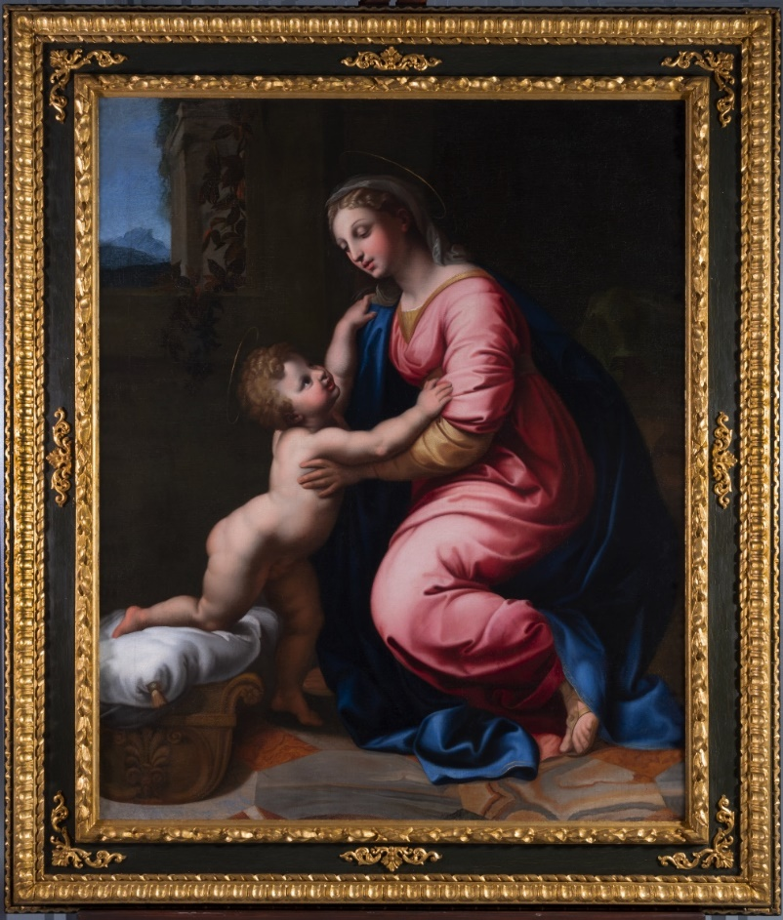
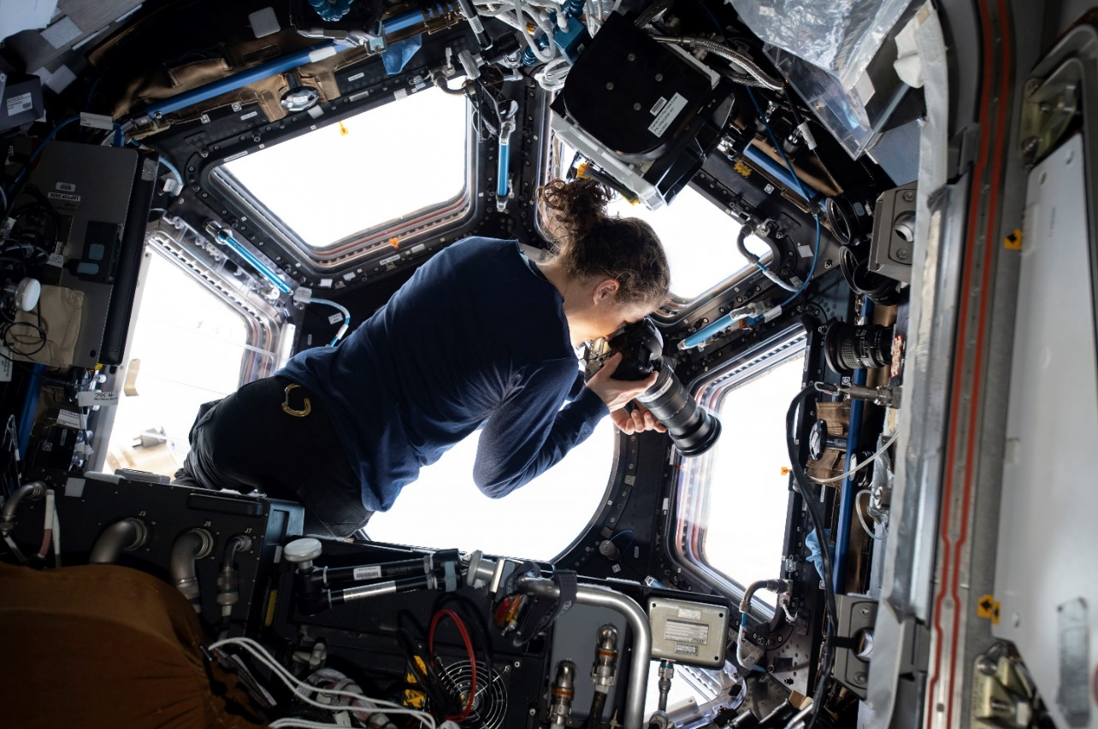
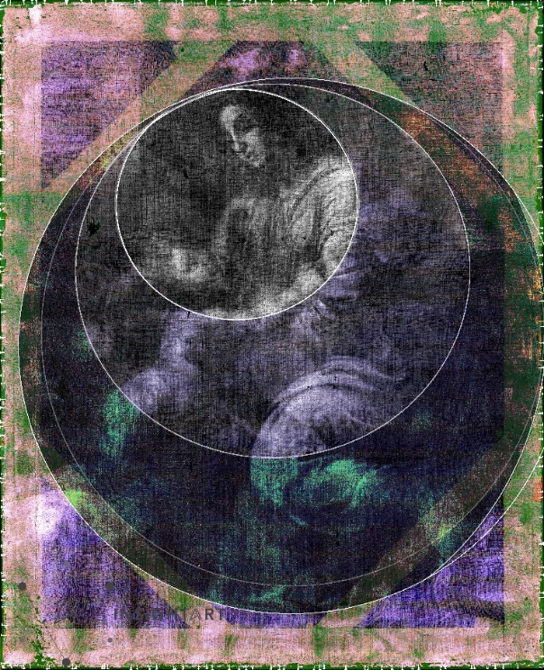
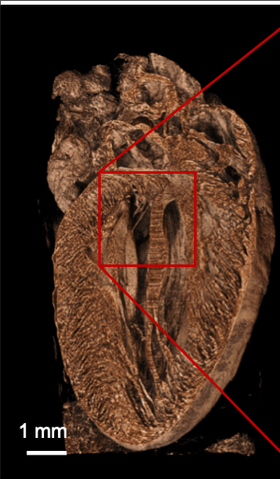
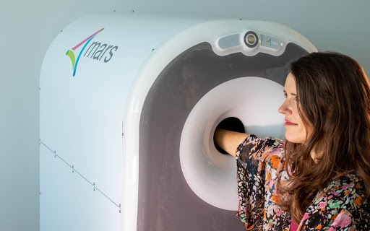
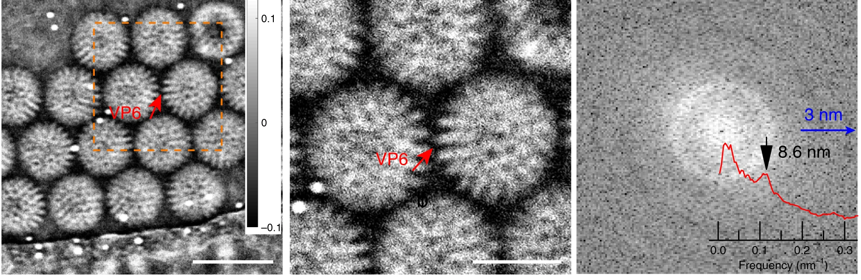
ΕΦΑΡΜΟΓΕΣ ΤΟΥ ΑΝΙΧΝΕΥΤΗ

Slide 4
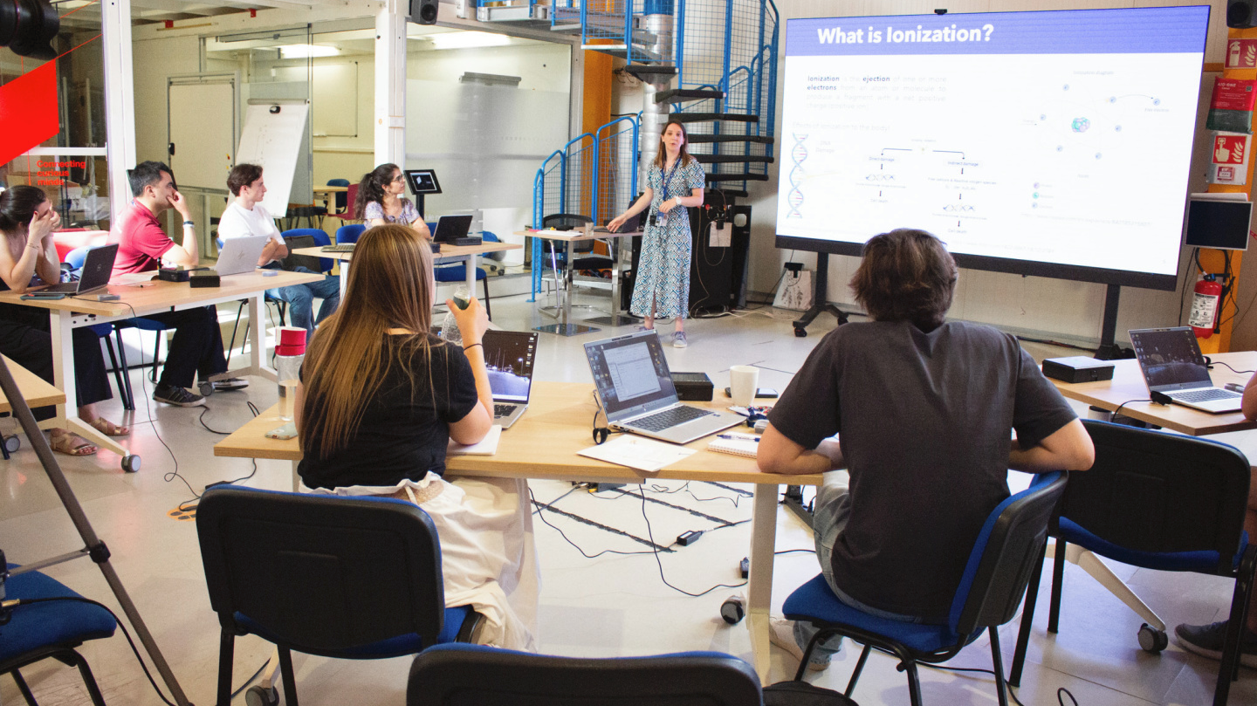
Εργαστήρια με μαθητές

Slide 5
ΔΗΜΙΟΥΡΓΙΑ ΚΟΜΒΩΝ
HUB
HUB
σχολείο
HUB
CERN
HUB
HUB
σχολείο
σχολείο

Slide 6
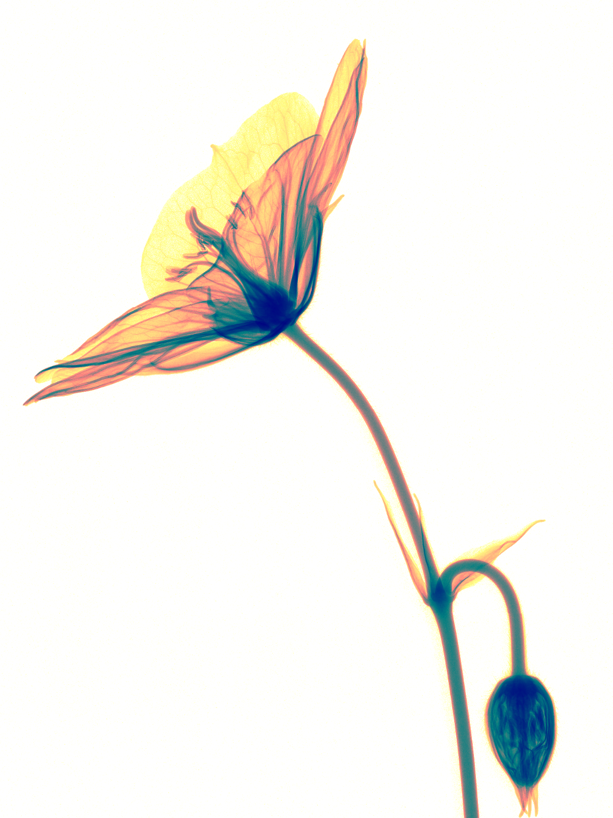
Καλή συνέχεια!
Medipix3RX images: S. Procz et al.

